Slide 1
Part V : 프로젝트-추천시스템
5.1 가상머신 실습환경구축

Slide 2
가상 머신 실습 환경
실습 개요
관련 문서 및 파일
Virtual Box 설치 파일 : VirtualBox-4.3.8-92456-Win.exe
Linux DVD 파일 : CentOS-6.5-i386-bin-DVD1.iso
설치 개요
물리 머신(PC급) 1대에 Virtual Box를 설치하고 6대의 가상 머신을 생성하여
하둡 클러스터를 구성하는 것을 목표로 함.
[NOTE] 본 과정의 실습에서는 개인 PC에 Virtual Box를 설치하고 1대의 가상 머신만 만듬.
실습 순서
[Step 1] Virtual Box 설치 및 설정
1대의 가상머신을 생성 : 호스트명(hadoop01)
-> Linux 설치 -> 하둡 설치 -> [Step 2] 피그 설치
-> [Step 3] APM설치 -> 하이브설치 -> 스쿱 설치 -> [Step 4] Shark/Spark 설치
-> [Step 5] Zookeeper 설치
Notes:
MapReduce의 설계 개념 및 특성입니다.
먼저 분산컴퓨팅 환경에서 운영되어야 하기 때문에 함수형 프로그램의 특성을 가지고 있습니다.
MapReduce는 물론 실시간 처리도 가능은 하지만 앞서 언급했다시피 분산컴퓨팅 환경에서
운영되기 때문에 배치형식의 데이터 처리 시스템으로 설계가 되었습니다.
사용자의 NEED를 파악하지 못하고 개발한 프로그램은 사실 쓸모가 없을 것입니다.
MapReduce는 여러 어플리케이션 로직의 주요관심사들을 파악했고
이러한 요소들을 최대한 반영하였습니다.
2

Slide 3
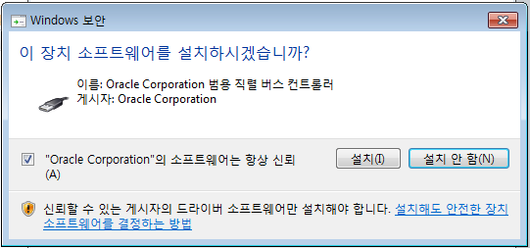
가상 머신 실습 환경
실습 1단계 : Virtual Box 설치
Virtual Box 설치
파일 : VirtualBox-4.3.8-92456-Win.exe
[실행]
설치 시 유의사항
네트워크에 문제가 발생할 경우 Virtual Box를 삭제한 후 PC를 리부팅하고 다시 설치하세요.
[Install] 과정에서 다음과 같은 창이 뜹니다.
[v] 체크하세요
Notes:
MapReduce의 설계 개념 및 특성입니다.
먼저 분산컴퓨팅 환경에서 운영되어야 하기 때문에 함수형 프로그램의 특성을 가지고 있습니다.
MapReduce는 물론 실시간 처리도 가능은 하지만 앞서 언급했다시피 분산컴퓨팅 환경에서
운영되기 때문에 배치형식의 데이터 처리 시스템으로 설계가 되었습니다.
사용자의 NEED를 파악하지 못하고 개발한 프로그램은 사실 쓸모가 없을 것입니다.
MapReduce는 여러 어플리케이션 로직의 주요관심사들을 파악했고
이러한 요소들을 최대한 반영하였습니다.
3

Slide 4
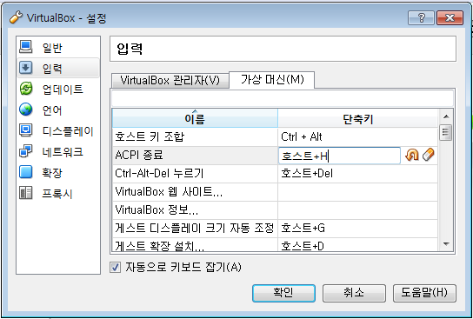
가상 머신 실습 환경
[계속]
Virtual Box 설정
가상머신 윈도우에서 쉽게 빠져나올 수 있도록 [호스트 키 조합]을 설정
파일(F) -> [환경설정] -> 입력 -> 두번째 TAB [가상 머신(M)]
호스트 키 조합의 단축키를 [ Ctrl + Alt ]로 변경 후 키보드 [아래 화살표] 누른 후 [확인]
Ctrl + Alt
Notes:
MapReduce의 설계 개념 및 특성입니다.
먼저 분산컴퓨팅 환경에서 운영되어야 하기 때문에 함수형 프로그램의 특성을 가지고 있습니다.
MapReduce는 물론 실시간 처리도 가능은 하지만 앞서 언급했다시피 분산컴퓨팅 환경에서
운영되기 때문에 배치형식의 데이터 처리 시스템으로 설계가 되었습니다.
사용자의 NEED를 파악하지 못하고 개발한 프로그램은 사실 쓸모가 없을 것입니다.
MapReduce는 여러 어플리케이션 로직의 주요관심사들을 파악했고
이러한 요소들을 최대한 반영하였습니다.
4

Slide 5
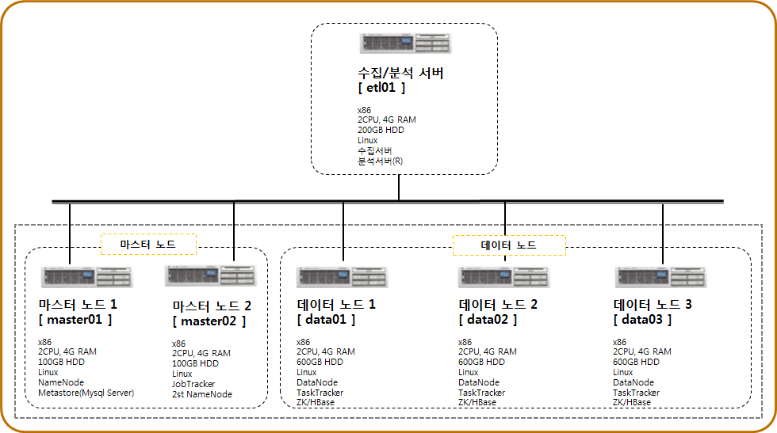
가상 머신 실습 환경
가상머신 구축 사례 보기
가상화 인프라 구축
Notes:
MapReduce의 설계 개념 및 특성입니다.
먼저 분산컴퓨팅 환경에서 운영되어야 하기 때문에 함수형 프로그램의 특성을 가지고 있습니다.
MapReduce는 물론 실시간 처리도 가능은 하지만 앞서 언급했다시피 분산컴퓨팅 환경에서
운영되기 때문에 배치형식의 데이터 처리 시스템으로 설계가 되었습니다.
사용자의 NEED를 파악하지 못하고 개발한 프로그램은 사실 쓸모가 없을 것입니다.
MapReduce는 여러 어플리케이션 로직의 주요관심사들을 파악했고
이러한 요소들을 최대한 반영하였습니다.
5

Slide 6
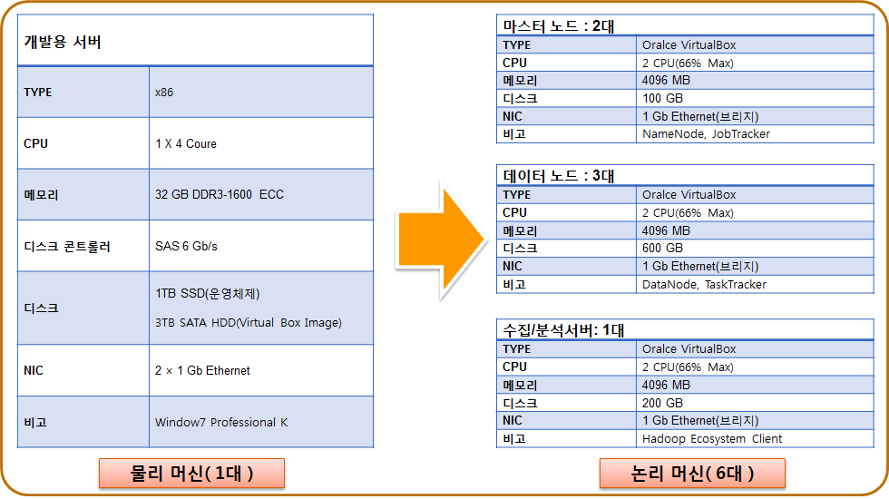
가상 머신 실습 환경
(계속)
하드웨어 사양
Notes:
MapReduce의 설계 개념 및 특성입니다.
먼저 분산컴퓨팅 환경에서 운영되어야 하기 때문에 함수형 프로그램의 특성을 가지고 있습니다.
MapReduce는 물론 실시간 처리도 가능은 하지만 앞서 언급했다시피 분산컴퓨팅 환경에서
운영되기 때문에 배치형식의 데이터 처리 시스템으로 설계가 되었습니다.
사용자의 NEED를 파악하지 못하고 개발한 프로그램은 사실 쓸모가 없을 것입니다.
MapReduce는 여러 어플리케이션 로직의 주요관심사들을 파악했고
이러한 요소들을 최대한 반영하였습니다.
6

Slide 7
가상 머신 실습 환경
실습 2단계 : 가상머신 생성
가상머신 생성
Virtual Box 어플리케이션에서 [새로 만들기]
[클릭]
설치 시 유의사항
가상 머신의 이름과 종류 및 버전
[이름] hadoop01 [NOTE] hadoop02, hadoop03
[종류] Linux
[버전] Red Hat 또는 Red Hat(32비트) [주의] Red Hat(64비트)는 선택하지 마세요.
[메모리 크기] 권장 2GB / 최대 2.8GB
[하드 드라이브] 가상 머신 이미지 선택하기 : hadoop01.vdi 파일(압축을 미리 풀어야 합니다.)
Notes:
MapReduce의 설계 개념 및 특성입니다.
먼저 분산컴퓨팅 환경에서 운영되어야 하기 때문에 함수형 프로그램의 특성을 가지고 있습니다.
MapReduce는 물론 실시간 처리도 가능은 하지만 앞서 언급했다시피 분산컴퓨팅 환경에서
운영되기 때문에 배치형식의 데이터 처리 시스템으로 설계가 되었습니다.
사용자의 NEED를 파악하지 못하고 개발한 프로그램은 사실 쓸모가 없을 것입니다.
MapReduce는 여러 어플리케이션 로직의 주요관심사들을 파악했고
이러한 요소들을 최대한 반영하였습니다.
7

Slide 8
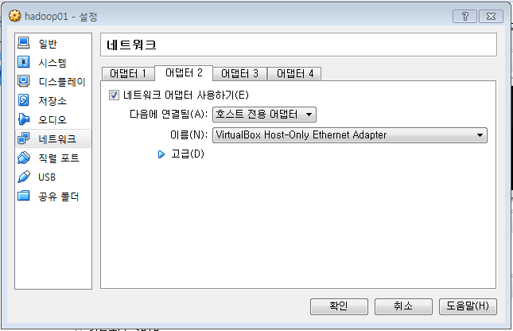
가상 머신 실습 환경
실습 2단계 : 가상머신 설정
설정 시 유의사항
[네트워크] 두번째 TAB [어댑터2]
[V] 네트워크 어댑터 사용하기 체크
연결 : 호스트 전용 어댑터
Notes:
8

Slide 9
가상 머신 실습 환경
접속 하기
텔넷 프로그램으로 가상머신 접속
putty.exe 파일 실행
계정 정보
리눅스 root 계정의 비밀번호 : hadoop
호스트명 : hadoop01
네트워크 IP : eth0 = 10.0.2.15 eth1 = 192.168.56.101
[주의] 실습은 의사분산모드로 하기 때문에 내부 IP는 10.0.2.15
PC에서 접근할 때 IP는 192.168.56.101
( IP가 192.168.56.102로 잡히는 경우가 25%정도 됨 )
Notes:
9

Slide 10
Part V : 프로젝트-추천시스템
5.2 기본사용법

Slide 11
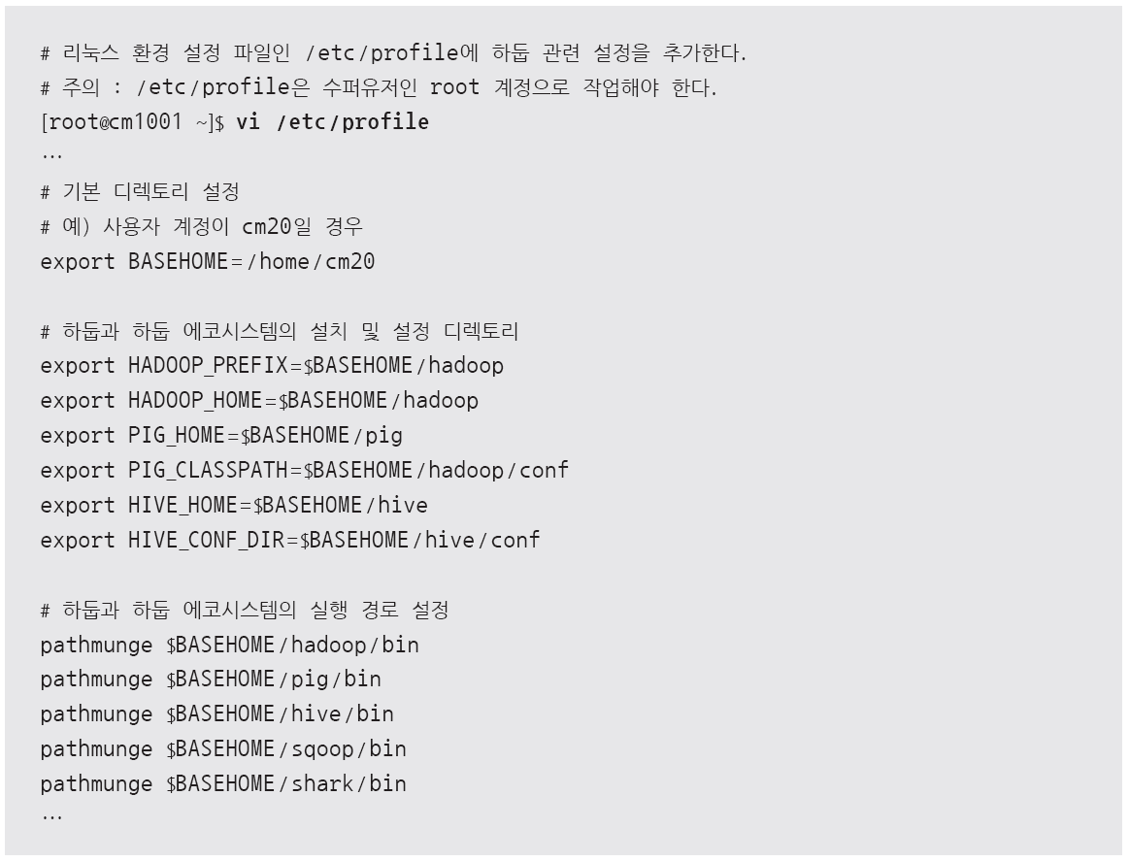
실습 개요
리눅스 환경 설정

Slide 12
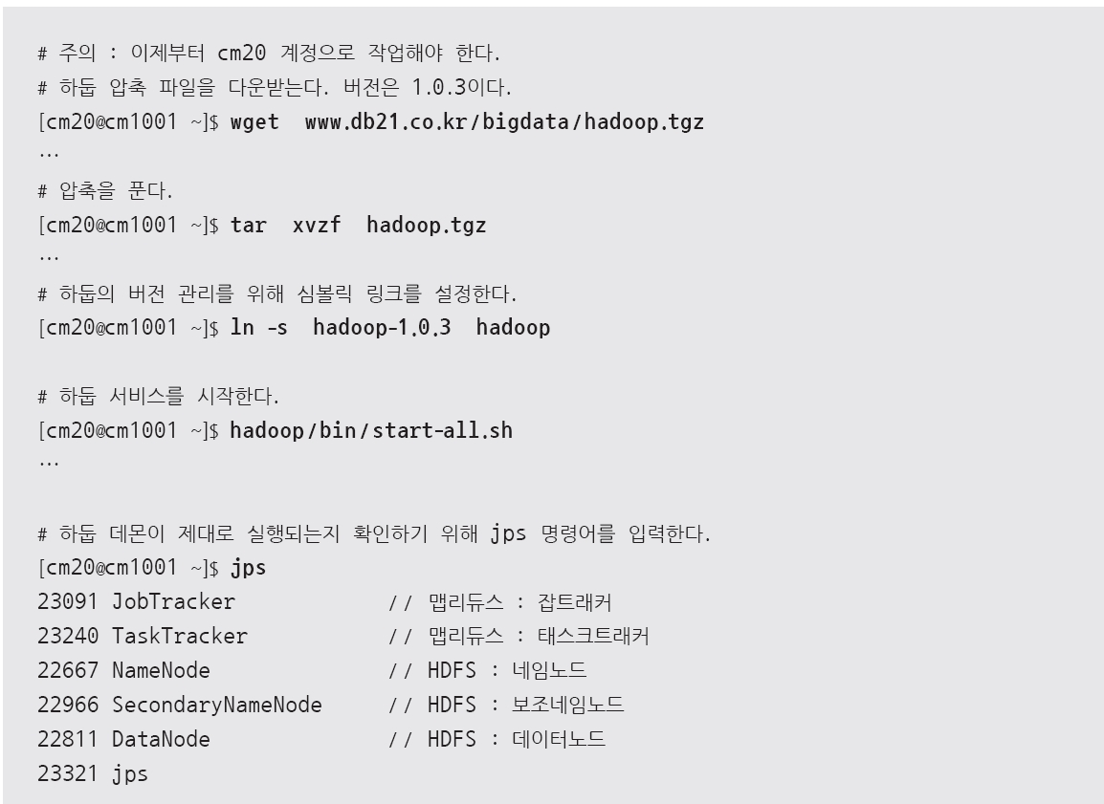
실습 개요
하둡 설치와 서비스 시작

Slide 13
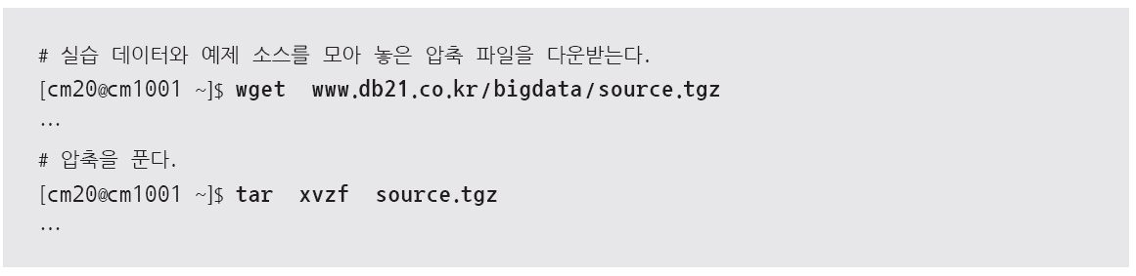
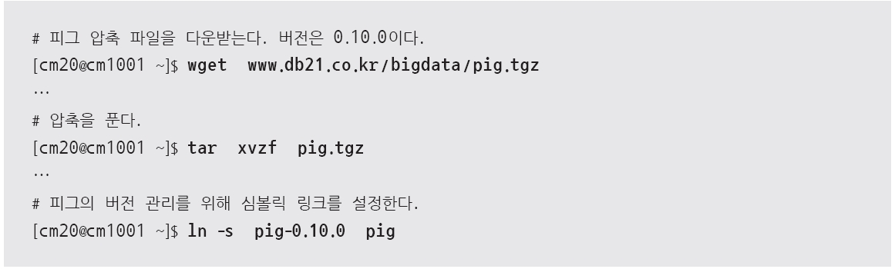
실습 개요
실습 데이터 준비
피그 설치

Slide 14
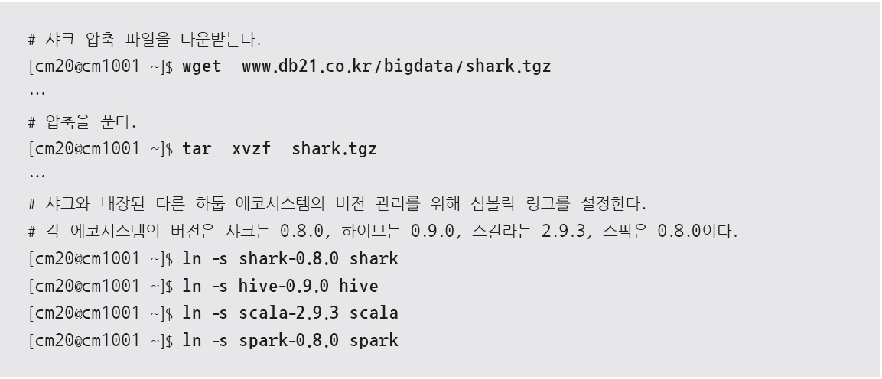
실습 개요
하이브와 샤크 설치 및 서비스 시작(1)

Slide 15
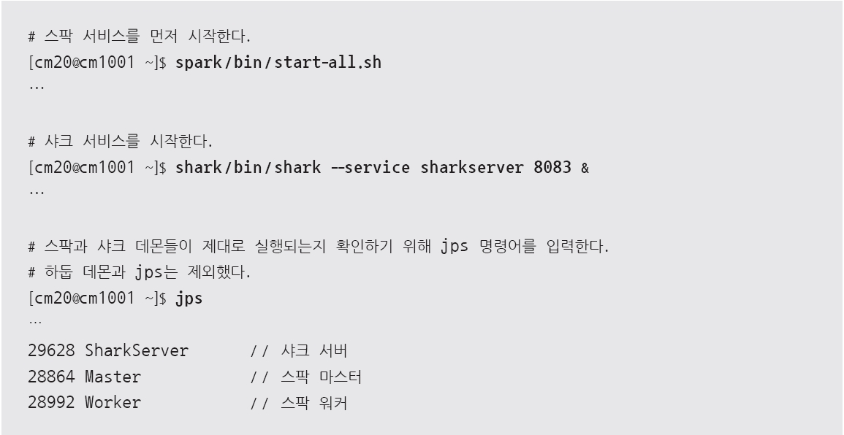
실습 개요
하이브와 샤크 설치 및 서비스 시작(2)

Slide 16
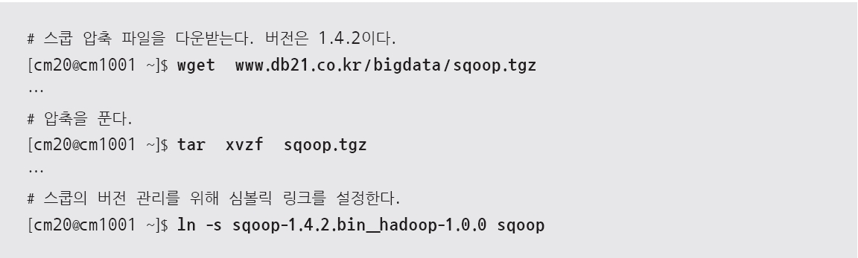
실습 개요
스쿱 설치

Slide 17
Part V : 프로젝트-추천시스템
5.3 Pig 실습

Slide 18
연관규칙
연관 규칙 기법과 피그, 하이브를 이용한 구현
연관 규칙 기법의 원리
연관 규칙은 구매 이력을 토대로 상품간의 관계를 알아내 추천하는 기법
계산식
아이템 = A, B
트랜잭션 = 장바구니 = T
트랜잭션 수 = N(T)
상품 A 빈도수 = N(A)
상품 B 빈도수 = N(B)
(A∩B)의 지지도Support = P(A∩B) = N(A∩B) / N(T)
(A∩B)의 신뢰도Confidence = P(B|A) = P(A∩B) / P(A)
(A∩B)의 향상도Lift = P(B|A) / P(B) = P(A∩B) / P(A)P(B)

Slide 19
연관규칙
계산식의 용어와 지지도, 신뢰도, 향상도의 의미
아이템 : 아이템 A는 사용자가 구매하거나 선택한 아이템이고, 아이템 B는 아이템 A를 선택한 사용자에게 추천할 아이템 목록
트랜잭션 : 트랜잭션을 쉽게 설명할 수 있는 용어로 바꾸면 바로 장바구니
지지도 : 지지도의 계산은 단일 아이템이나 아이템 조합의 빈도수를 장바구니 수로 단순히 나누어 주면 됨
신뢰도 : 커피를 구매한 사용자들 중에서 우유도 구매한 사용자들의 비율
향상도 :두 아이템 조합의 신뢰도를 아이템 B의 지지도로 나눈 값
➊ 새로운 상품이 나와서 처음 팔리면 빈도수는 1이고 향상도는 높게 나타난다.
➋ 구매자가 점차 늘면 빈도수는 증가하고 향상도는 그에 비례하여 떨어진다.
➌ 그러면 쇼핑몰에서 연관 규칙의 계산 결과를 이용할 때 향상도 값이 높은 것을 신상품 목록으로 보여준다.
➍ 향상도의 의미를 앞으로 더 많이 팔릴 상품으로 여긴다.

Slide 20
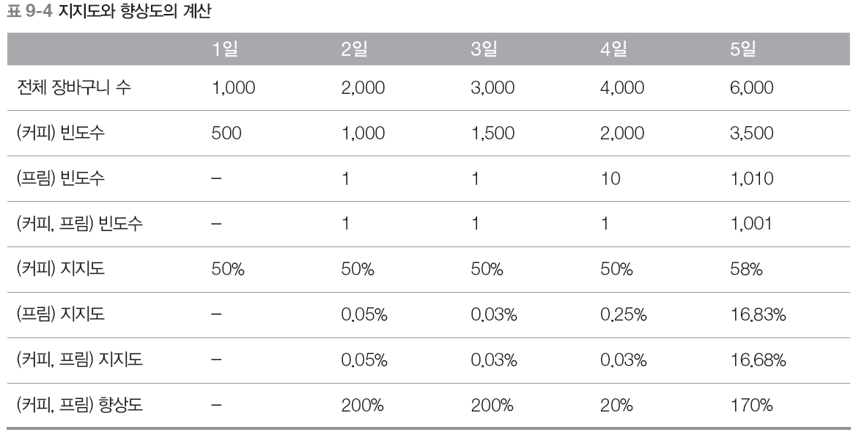
연관규칙

Slide 21
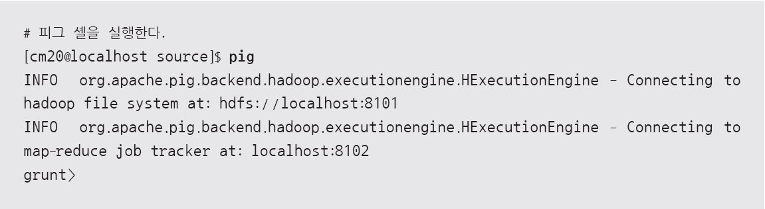
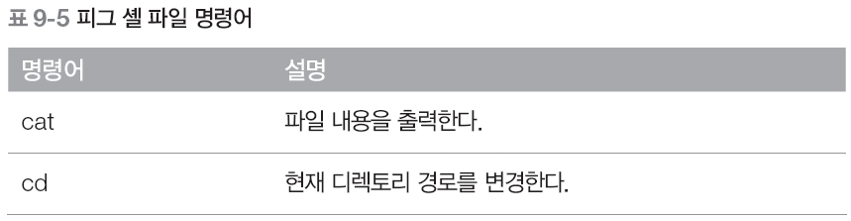
Pig 연관규칙 실습
피그를 이용한 연관 규칙 구현
하둡 에코시스템 중 피그라틴 스크립트로 연관 규칙 기법 구현하는 방법

Slide 22
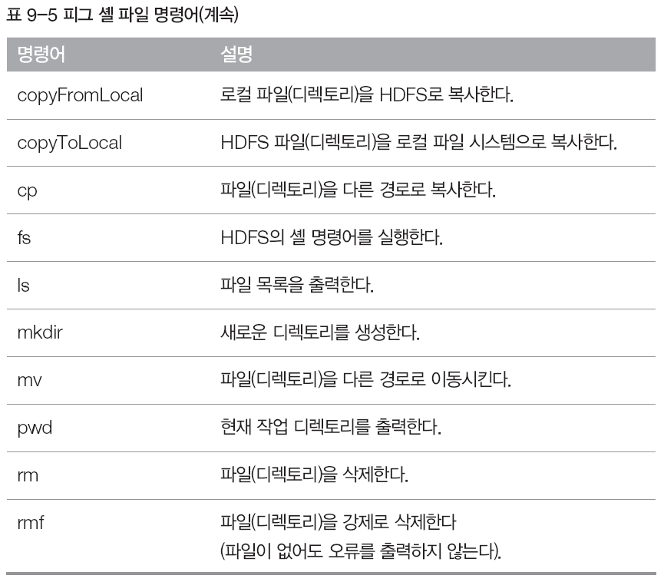
Pig 연관규칙 실습

Slide 23
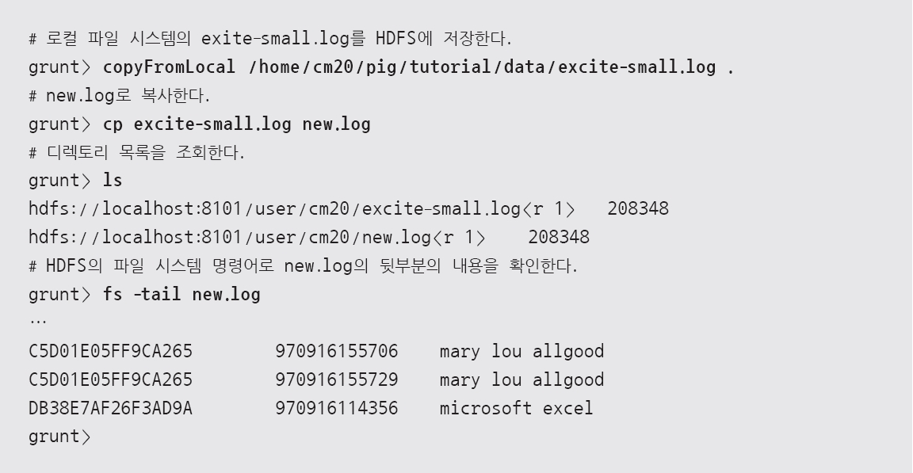
Pig 연관규칙 실습
피그가 설치된 디렉토리에는 개발자를 위한 데이터셋이 몇 개 있다.
이 중 피그 튜토리얼에서 자주 언급되는 파일 하나를 HDFS에 저장한 후 파일 시스템 명령어를 사용하는 방법

Slide 24
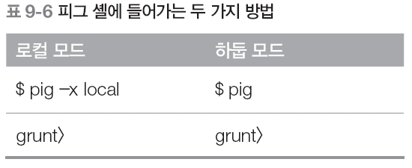
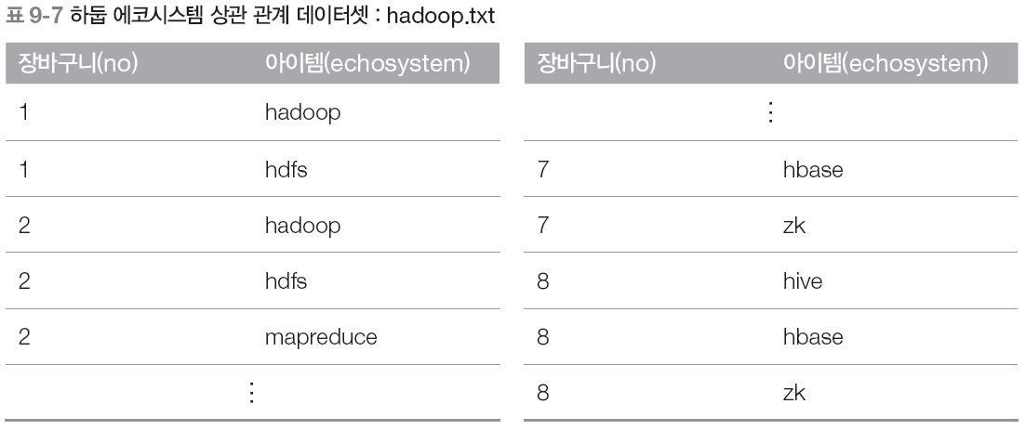
Pig 연관규칙 실습

Slide 25
Pig 연관규칙 실습
연관규칙의 설계
가장 기본적인 아이템 연관 규칙 적용
특정 아이템 A를 선택한 고객에게 추천할 아이템 B 목록에서 우선순위를 구하기 위해 지지도, 신뢰도, 향상도 계산
다이어그램을 통해 데이터의 흐름 파악 : 의사코드로 작성한 후 피그 언어를 사용해 다이어그램을 완성
연관 규칙의 계산은 크게 세 단계로 구분
첫 번째는 아이템 A의 빈도수 계산, 두 번째는 아이템 A와 아이템 B의 조합에 대한 빈도수 계산, 마지막은 두 아이템 (A∩B)의 지지도, 신뢰도,향상도를 계산

Slide 26
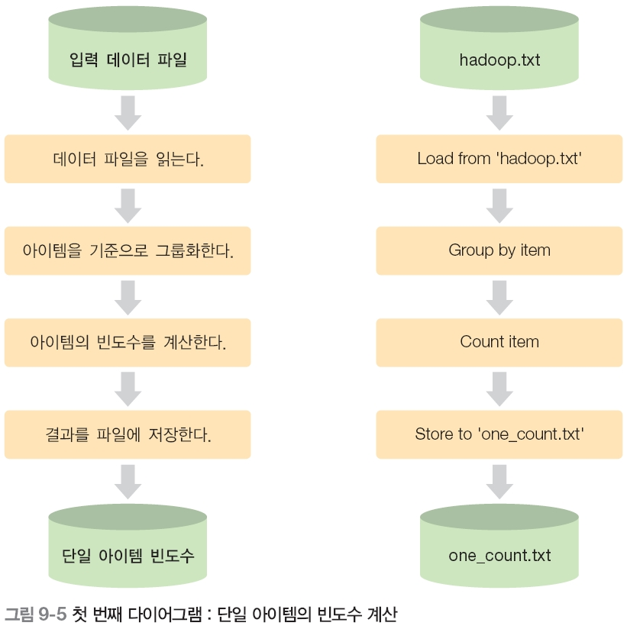
Pig 연관규칙 실습

Slide 27
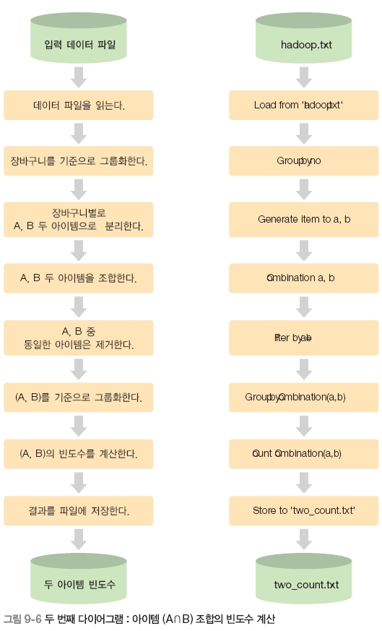
Pig 연관규칙 실습

Slide 28
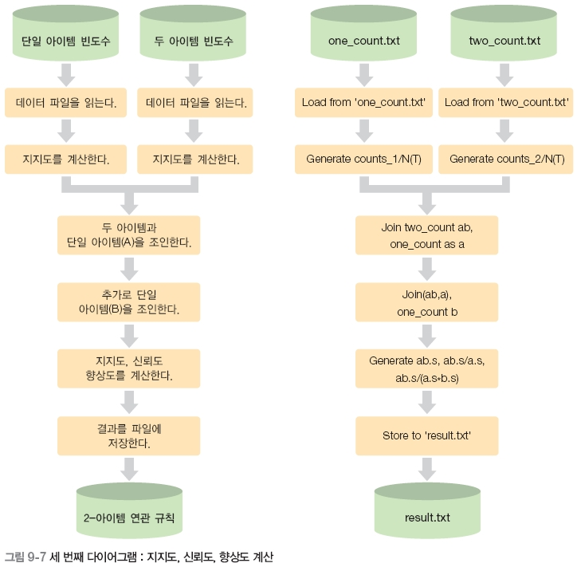
Pig 연관규칙 실습

Slide 29
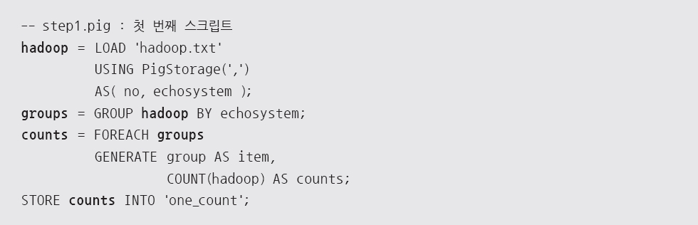
Pig 연관규칙 실습
피그라틴을 이용한 연관규칙의 구현
첫 번째 단계 : step1.pig

Slide 30
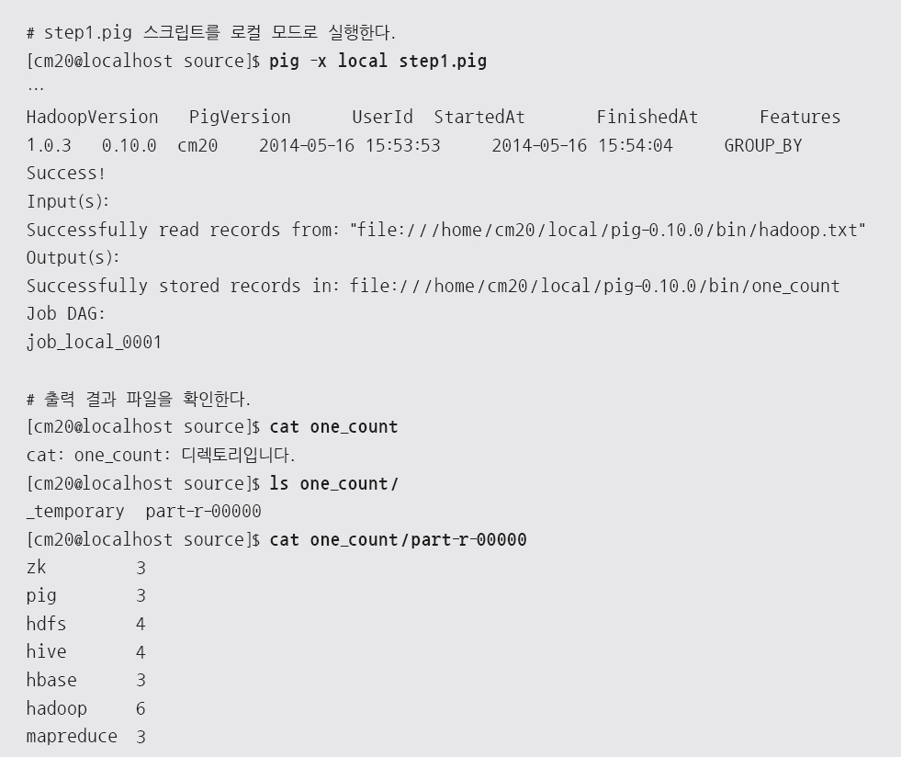
Pig 연관규칙 실습
작성한 코드를 로컬 모드에서 실행하고 그 결과

Slide 31
Pig 연관규칙 실습
다음 단계의 작업을 쉽게 하기 위해 one_count/part-r-00000 파일을 one_count.txt로 복사

Slide 32
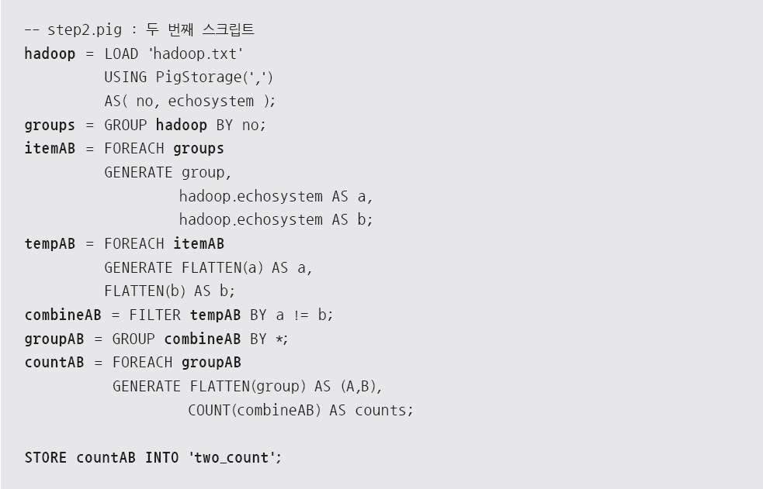
Pig 연관규칙 실습
두 번째 단계 : step2.pig

Slide 33
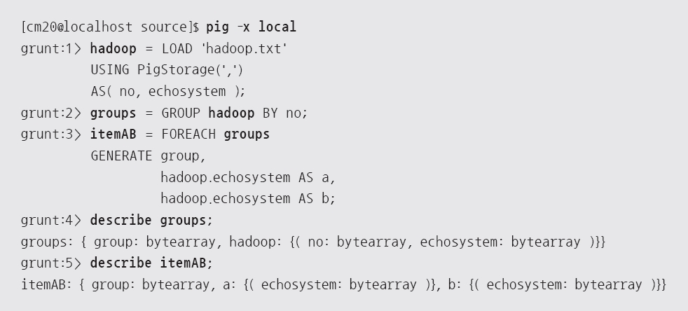
Pig 연관규칙 실습
피그 셸에 접속하여 다음과 같이 스크립트를 한 줄씩 실행
쉽게 설명하기 위해 grunt> 사이에 번호 추가

Slide 34
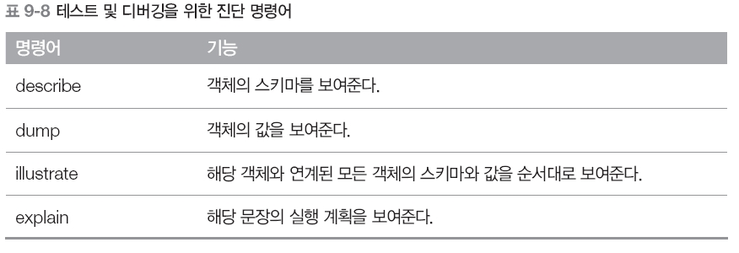
Pig 연관규칙 실습

Slide 35
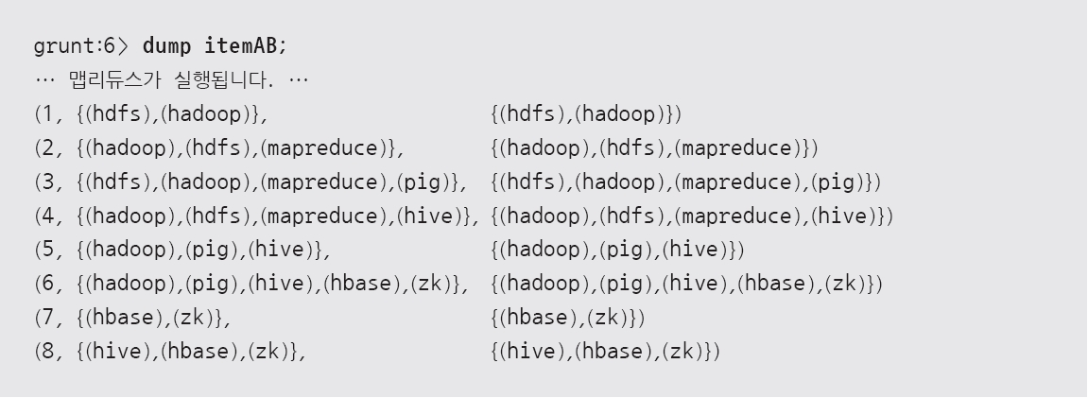
Pig 연관규칙 실습
dump 명령어 실행

Slide 36
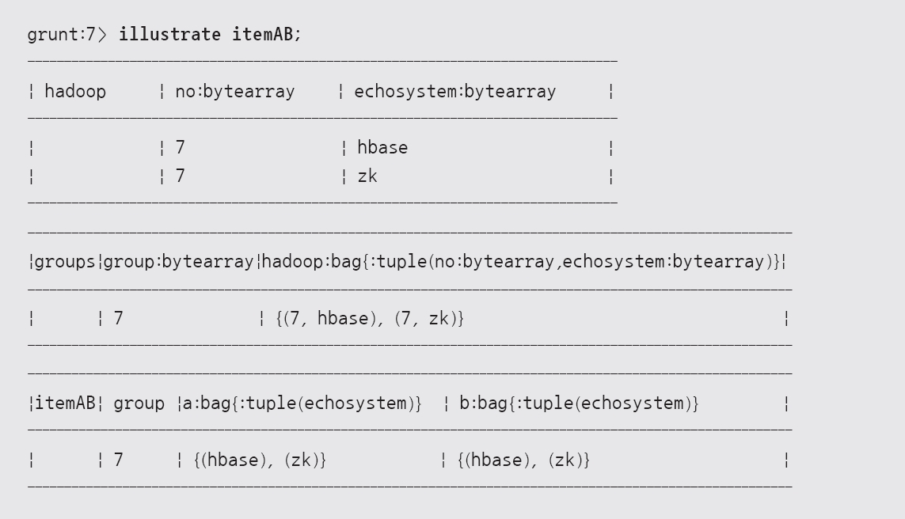
Pig 연관규칙 실습
illustrate 명령어 실행

Slide 37
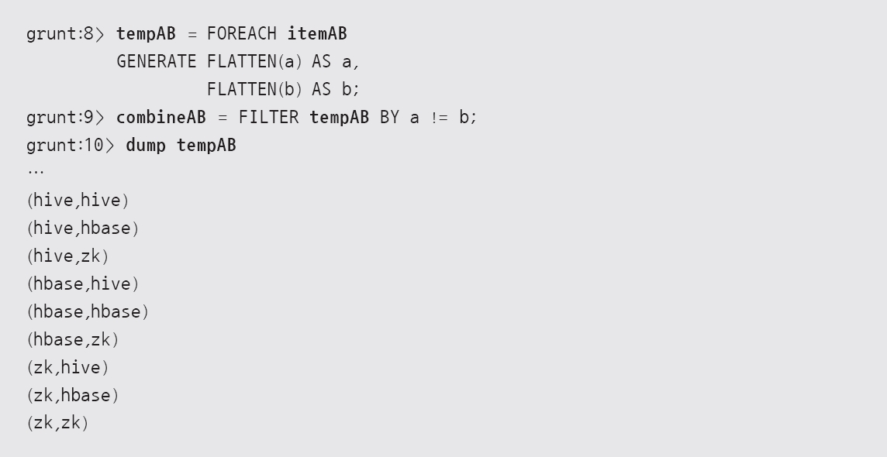
Pig 연관규칙 실습
순열(조합)을 구하는 코드 실행

Slide 38
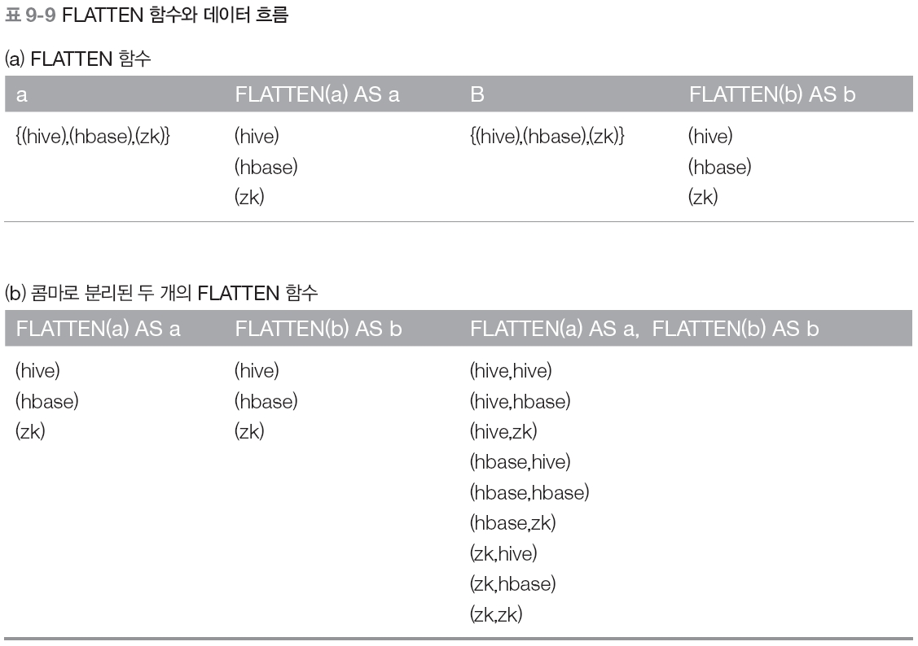
Pig 연관규칙 실습
데이터와 동작원리

Slide 39
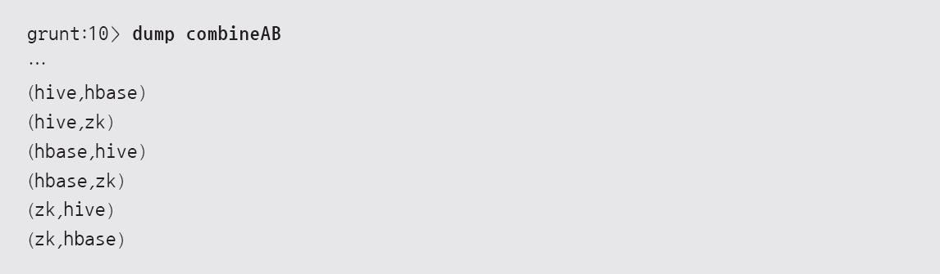
Pig 연관규칙 실습
DUMP 명령어를 통해 combineAB의 데이터 확인

Slide 40
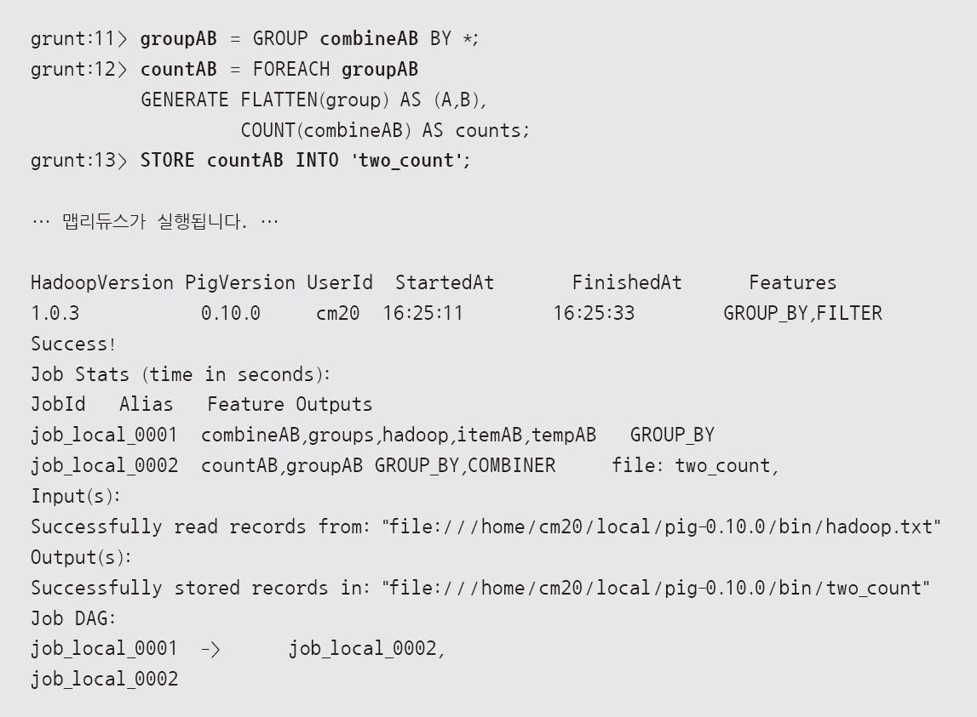
Pig 연관규칙 실습
아이템 (A∩B) 조합의 빈도수를 구하고 그 결과 저장

Slide 41
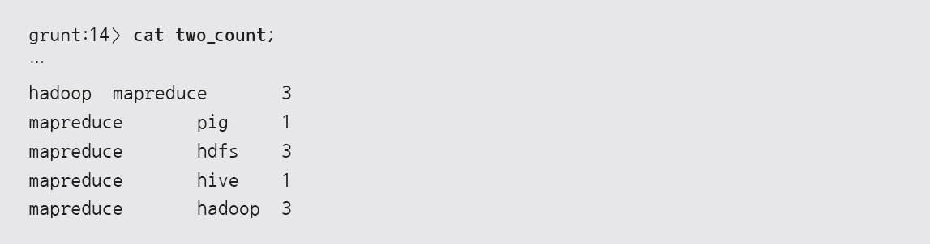
Pig 연관규칙 실습
CAT 명령어 다음에 파일이 아닌 디렉토리 입력하면 알아서 그 아래 있는 모든 파일의 내용을 보여줌

Slide 42
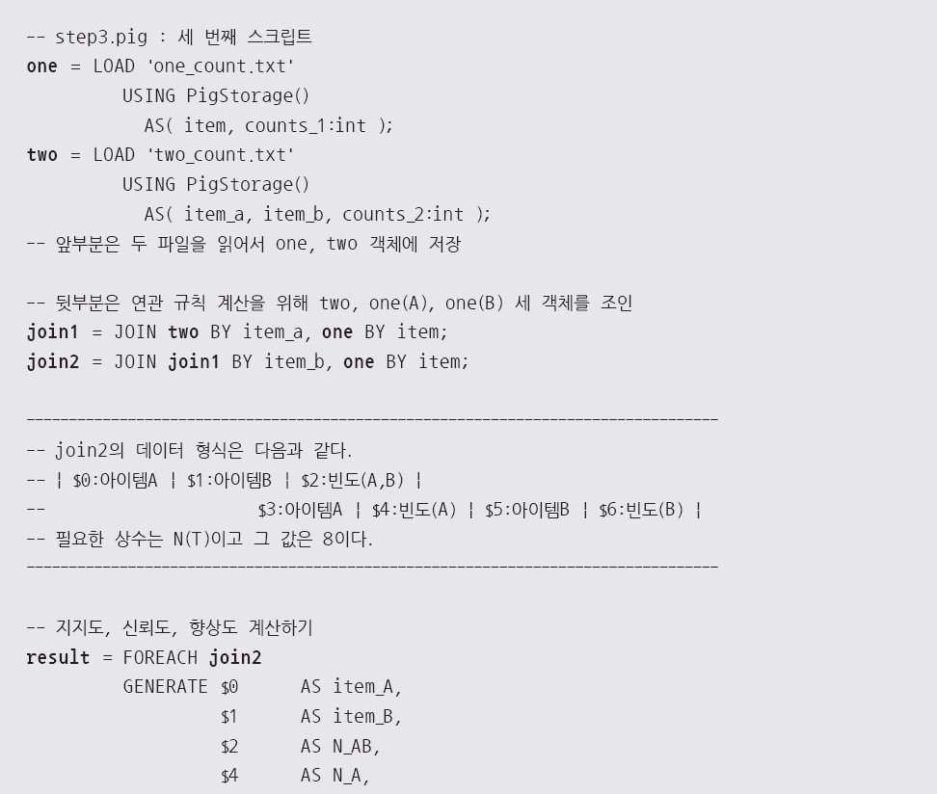
Pig 연관규칙 실습
마지막 단계 : step3.pig(1)

Slide 43
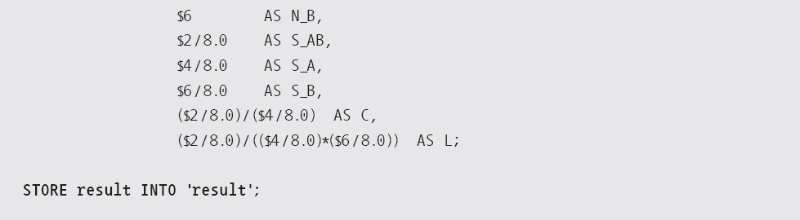
Pig 연관규칙 실습
마지막 단계 : step3.pig(2)

Slide 44
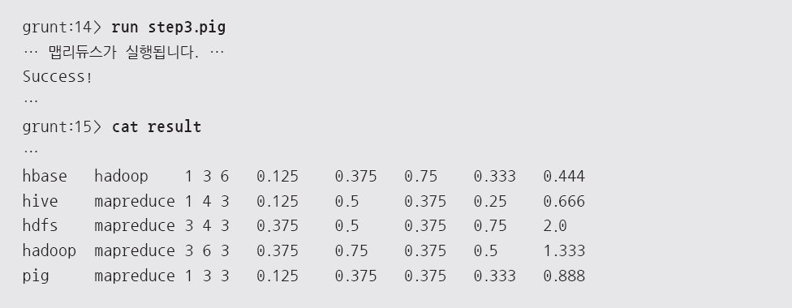
Pig 연관규칙 실습
피그 셸을 벗어나지 않고도 스크립트 전체를 실행할 수 있는 방법
피그 셸에서 RUN 명령어를 파일명과 함께 사용

Slide 45
Pig 연관규칙 실습
마지막 단계 : step3.pig(2)

Slide 46

Pig 연관규칙 실습
피그 : 어려운 맵리듀스 프로그램을 쉽고 간결하게 도와주는 하둡 에코시스템
피그라틴 스크립트를 작성하면 피그 셸과 같은 컴파일러이자 실행 환경이 이를 맵리듀스 코드로 변환하여 하둡 클러스터에서 대신 실행
맵과 리듀스 각 단계의 데이터 흐름을 잘 알지 못하는 개발자라도 피그라틴 스크립트의 문법과 데이터의 스키마와 값을 보는 방법, 즉 데이터 흐름을 알게 되면 맵리듀스 코드를 작성한 것과 같은 결과를 볼 것

Slide 47
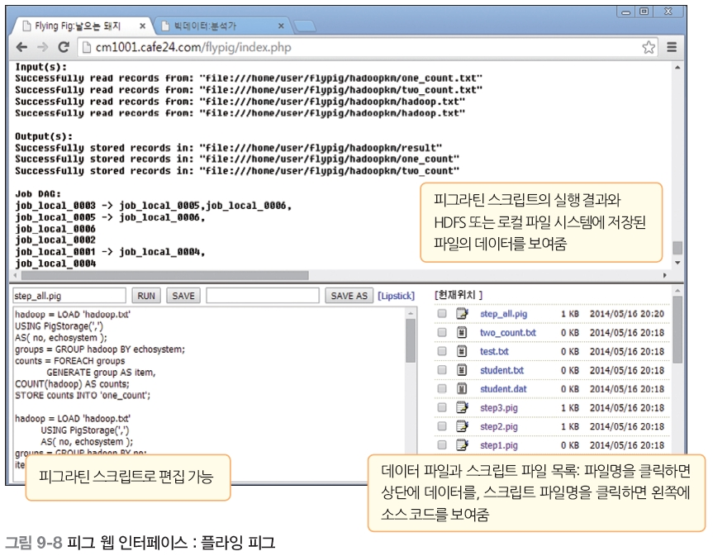
Pig 연관규칙 실습

Slide 48
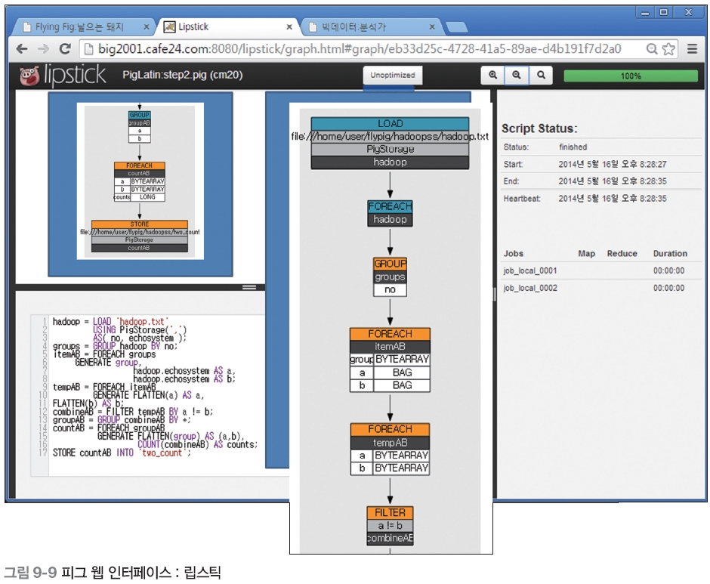
Pig 연관규칙 실습

Slide 49
Part V : 프로젝트-추천시스템
5.4 데이터와 전처리

Slide 50
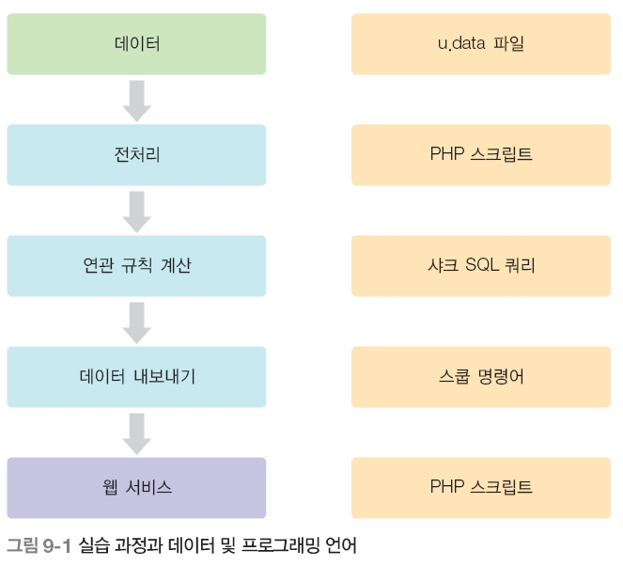
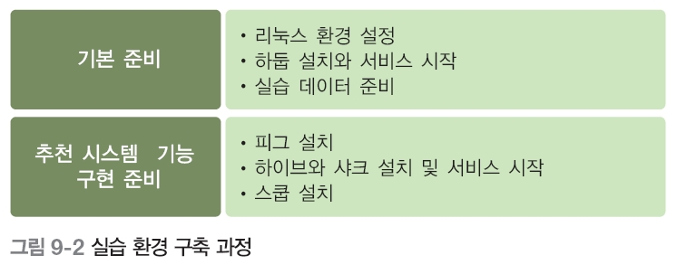
1. 전체 프로세스
전체 프로세스

Slide 51
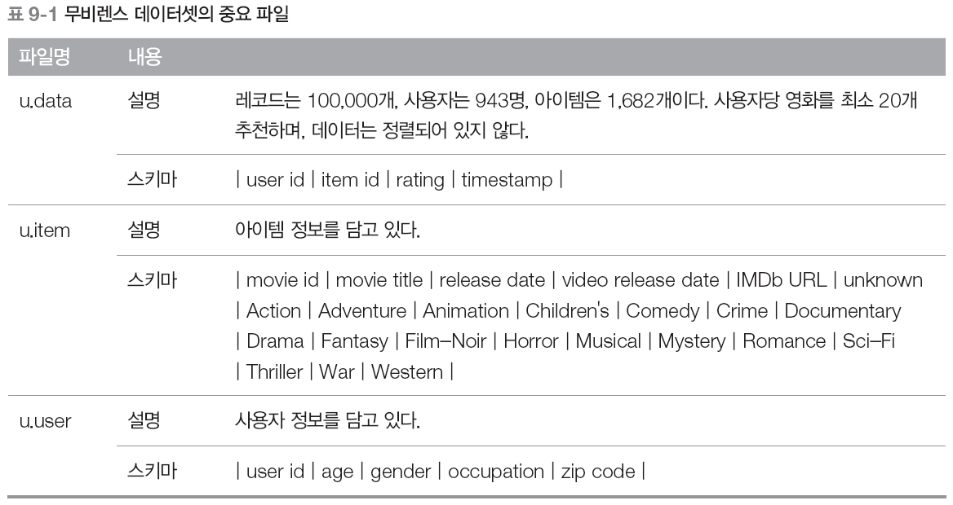
2. 데이터
무비렌스 데이터셋

Slide 52
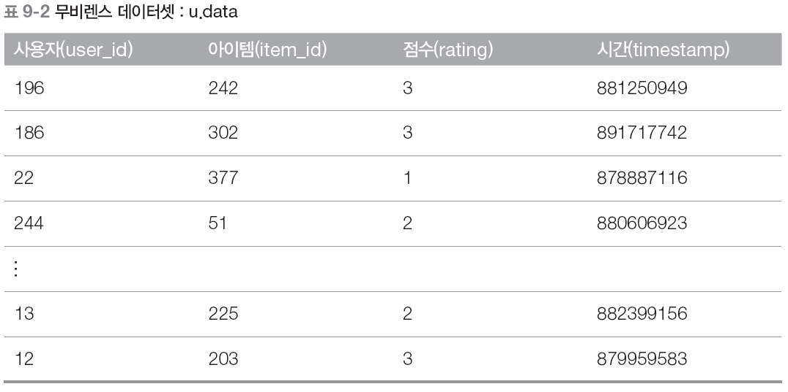
2. 데이터
무비렌스 데이터셋 : u.data

Slide 53
2. 데이터
데이터셋
데이터 준비하기 : u.data
앞에서 협업 필터링을 구현하기 위해 사용한 무비렌스의 u.data를 입력 데이터로 다시 활용
연관 규칙은 트랜잭션과 아이템 항목만 필요한데, 이 파일에서 트랜잭션 항목은 바로 사용자 아이디
연관 규칙에 필요한 상수인 트랜잭션 수는 데이터셋의 사용자 수

Slide 54
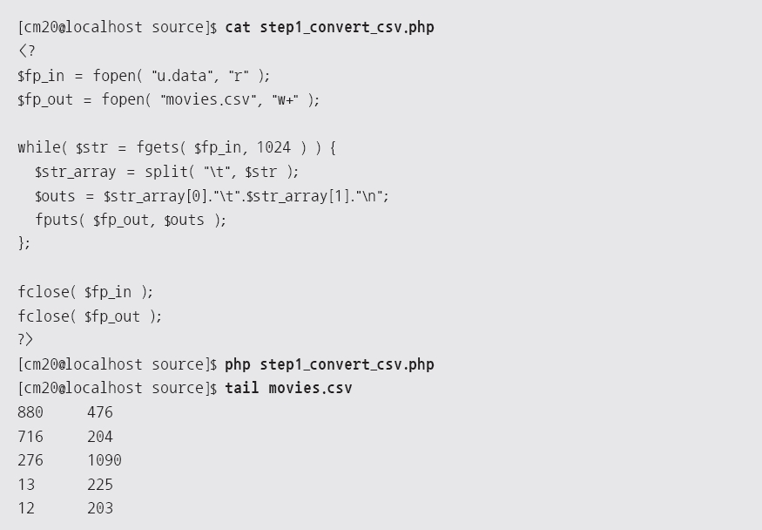
3. 전처리
전처리하기 : PHP
PHP 스크립트를 리눅스 셸에서 실행하는 방법

Slide 55
3. 전처리
로컬 파일 시스템에 있는 movies.csv파일을 HDFS로 업로드

Slide 56
Part V : 프로젝트-추천시스템
5.5 Hive/Shark - SQL 분석

Slide 57
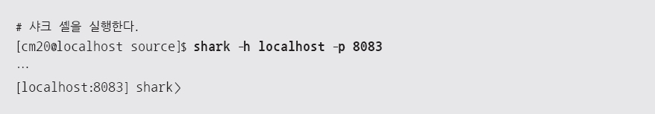
1. SQL - 샤크
단일 아이템 빈도수 구하기 : 샤크
샤크는 하이브 데이터 저장소에 저장된 데이터 분석하는 SQL 쿼리 엔진
하이브는 클라이언트 프로그램이므로 서비스가 없지만 샤크는 서비스를 반드시 시작해야 하고서비스 포트를 명시해야 클라이언트 셸을 실행

Slide 58
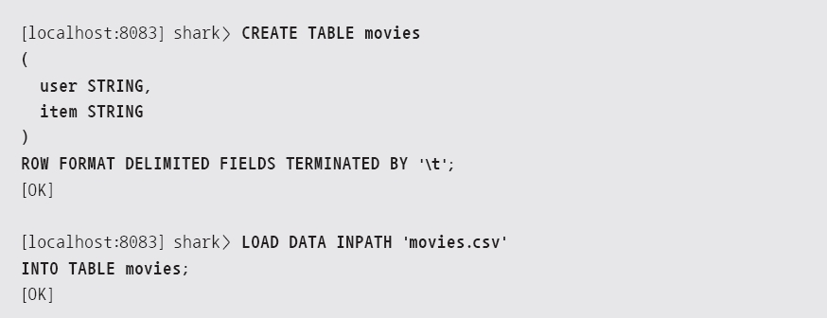
1. SQL - 샤크
movies라는 테이블을 만들고 HDFS에 저장된 movies.csv 파일을 테이블에 로드하는 방법

Slide 59
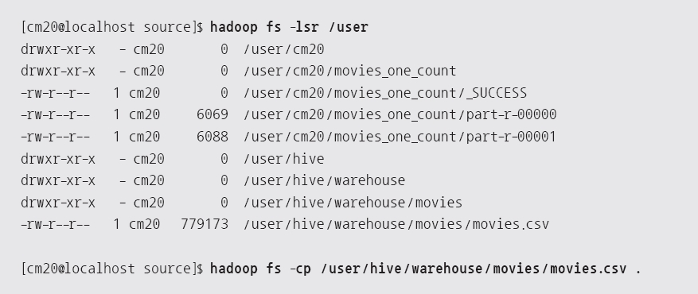
1. SQL - 샤크
HDFS에 있는 파일을 로드하면 파일의 위치를 /user/hive/warehouse/[테이블명]/으로 변경

Slide 60
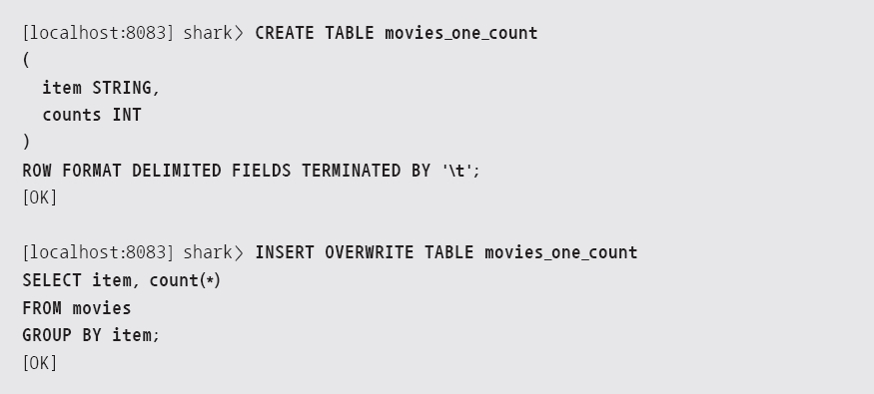
1. SQL - 샤크
단일 아이템의 빈도수를 저장할 테이블을 만들고 SQL 쿼리를 실행

Slide 61
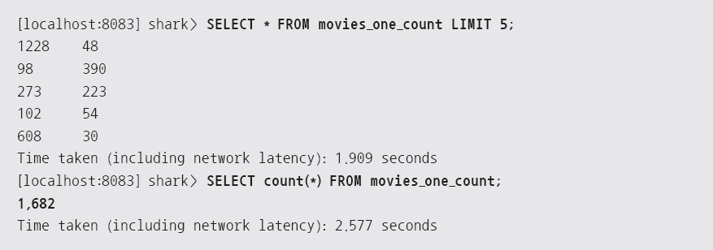
1. SQL - 샤크
샤크에서 간단한 쿼리 실행하여 그 결과를 확인하고 총 레코드 수 확인

Slide 62
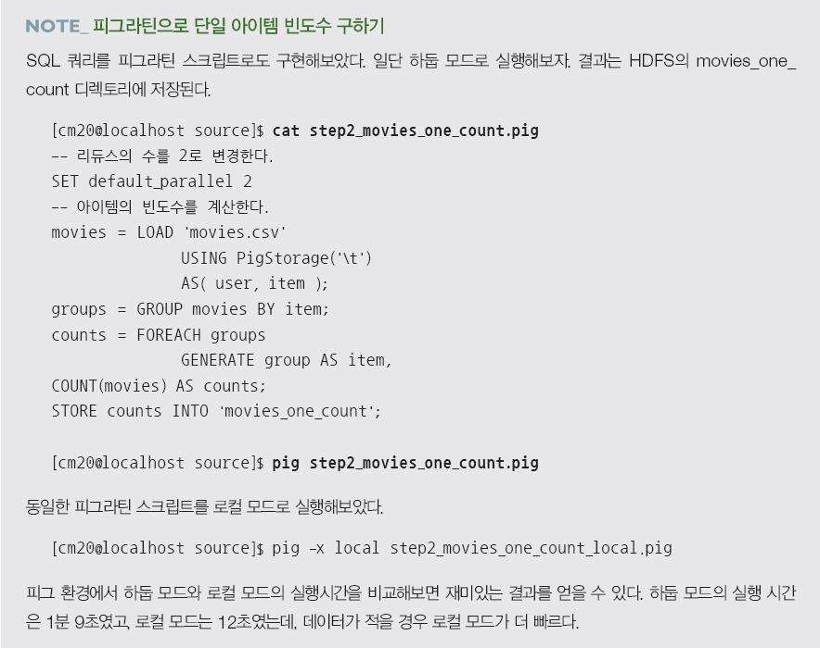
1. SQL - 샤크

Slide 63
1. SQL - 샤크
아이템 (A∩B) 조합의 빈도수 계산하기 : 샤크
아이템 (A∩B) 조합의 빈도수 계산 시 중간 단계에서 레코드 수 급증
맵리듀스는 데이터를 잘게 쪼개고 다수의 머신에서 분산 병렬 처리되므로
대용량 데이터를 처리할 수 있는 장점이 있지만,
최소 단위의 태스크 작업은 절대 한 머신의 컴퓨팅 자원 한도를 초과 불가

Slide 64

1. SQL - 샤크
100K 데이터셋의 빈도수를 계산하기 전에 중간 단계의 레코드 수를 확인
먼저 장바구니(사용자)별 아이템 수를 계산하기 위해 임시 테이블을 생성
조합 레코드 수를 확인하는 쿼리 실행

Slide 65


1. SQL - 샤크
헤비 유저 찾기

Slide 66

1. SQL - 샤크
계산 중에 임시로 생성되는 레코드 수 확인 위해 최대 아이템 수가 250 이하인 사용자를 대상으로 다음 쿼리를 실행하여 그 결과 확인

Slide 67

1. SQL - 샤크
원본 데이터에서 헤비 유저를 제외하기 위해 새로운 사용자 테이블light_user를 만들고, 두 테이블을 조인하여 새로운 데이터셋을 생성

Slide 68

1. SQL - 샤크
아이템 (A∩B) 조합의 빈도수를 SQL 쿼리로 구현

Slide 69

1. SQL - 샤크
최대 아이템 수를 변경하면서 SQL 쿼리를 실행

Slide 70

1. SQL - 샤크
아이템 감소 확인하기 위해 SQL쿼리 실행

Slide 71

1. SQL - 샤크

Slide 72

1. SQL - 샤크

Slide 73
Part V : 프로젝트-추천시스템
5.6 연관규칙 계산

Slide 74
1.연관 규칙 계산하기
연관 규칙 계산하기 : PHP와 샤크
아이템 A와 동일한 아이템 B를 제거하고, 빈도수가 너무 적은 레코드도 추천 시스템에 도움이 되지 않으므로 이를 삭제하는 기능을 함께 구현
이 기능 외에도 추가요청이 있을 수 있으므로 SQL 쿼리로 그 기능을 구현하는 것보다는 쉽게 변경할 수 있는 PHP스크립트 사용

Slide 75

1.연관 규칙 계산하기
데이터 확인하고 사용자의 요구 사항을 반영한 PHP 스크립트 작성

Slide 76

1.연관 규칙 계산하기
리눅스 셸에서 PHP 스크립트 코드를 실행하고 원본과 결과 파일의 레코드 수를 비교하기 위해 wc 명령어 실행 결과(1)

Slide 77

1.연관 규칙 계산하기
리눅스 셸에서 PHP 스크립트 코드를 실행하고 원본과 결과 파일의 레코드 수를 비교하기 위해 wc 명령어 실행 결과(2)

Slide 78

1.연관 규칙 계산하기
새로 테이블 생성하고 로컬 파일 시스템에 저장된 movies_two_count.csv 파일을 새 테이블로 로드

Slide 79

1.연관 규칙 계산하기
연관 규칙 계산의 결과 저장할 테이블 movies_association을 작성

Slide 80

1.연관 규칙 계산하기
연관 규칙을 계산하는 SQL 쿼리를 실행하고 결과 레코드 수 확인(1)

Slide 81

1.연관 규칙 계산하기
연관 규칙을 계산하는 SQL 쿼리를 실행하고 결과 레코드 수 확인(2)

Slide 82
Part V : 프로젝트-추천시스템
5.7 데이터 내보내기 : Sqoop

Slide 83


1.데이터 내보내기 : Sqoop
데이터 내보내기 : 스쿱
웹 서비스로 추천 시스템 구현하는 단계로 넘어가기 전에 하둡에 저장된 결과 데이터를 MySQL로 내보내는 작업 실시
먼저 스쿱으로 하이브 테이블의 데이터를 MySQL로 내보내기 전에 MySQL에 결과 데이터를 저장할 테이블을 미리 생성

Slide 84

1.데이터 내보내기 : Sqoop
스쿱으로 movies_association 테이블 데이터를 MySQL 데이터베이스로 내보내기

Slide 85
Part V : 프로젝트-추천시스템
5.8 추천서비스 구현하기

Slide 86

1.웹서비스 : PHP,Mysql,Apache
웹 서비스로 추천 기능 구현하기 : PHP
사용자에게 좋은 상품을 추천하는 과정
고객이 특정 상품을 선택했을 때 그 상품과 가장 연관성이 높은 5개의 상품 목록을 보여준다. 우선순위의 기준은 빈도수, 신뢰도, 향상도이며, 고객이 직접 선택

Slide 87

1.웹서비스 : PHP,Mysql,Apache
고객이 특정 상품을 선택했을 때 그 상품과 가장 연관성이 높은 5개의 상품 목록을 보여준다. 우선순위의 기준은 빈도수, 신뢰도, 향상도이며, 고객이 직접 선택

Slide 88

1.웹서비스 : PHP,Mysql,Apache
고객이 특정 상품을 선택했을 때 그 상품과 가장 연관성이 높은 5개의 상품 목록을 보여준다. 우선순위의 기준은 빈도수, 신뢰도, 향상도이며, 고객이 직접 선택

Slide 89

1.웹서비스 : PHP,Mysql,Apache
웹 서버에 PHP 스크립트를 올린 후 웹 브라우저에서 실행

Slide 90
감사합니다.

